Slide 1
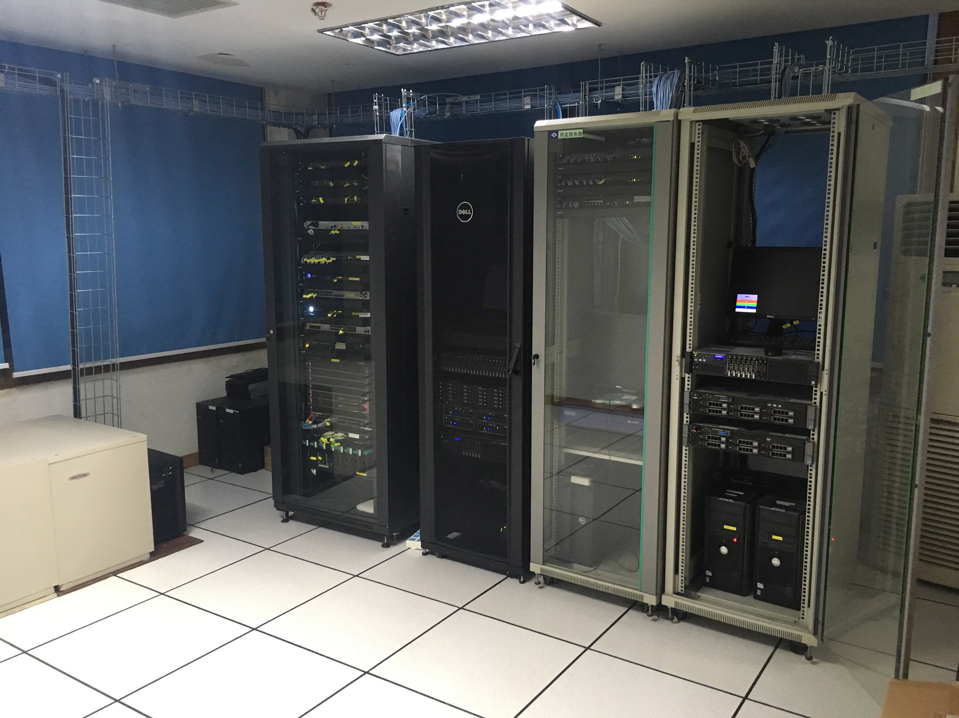
5-9 运行与维护（1）
围绕日常运行、预防性维护、故障处理、信息安全、应急响应等方面不断完善运行维护机制和制度。针对不同层次、不同重要性等级开展分层、分级管理。适宜时，公司充分应用信息技术手段，实时动态采集、监视运行维护的相关数据和信息，并且定期巡视与记录，对运行维护过程开展统计分析，不断提高预防性运行维护水平，以确保技术系统在适合的环境下持续稳定可靠。

Slide 2
5-9 运行与维护（2）
设备管理
对网络设备、服务器设备、操作系统运行状况进行监控和管理
对各种应用支持软件如数据库、中间件、群件以及各种通用或特定服 务的监控管理,如邮件系统、DNS、Web 等的监控与管理
应用/服务管理
对系统和业务数据进行统一存储、备份和恢复
数据/储存管理
业务管理
包含对企业自身核心业务系统运行情况的监控与管理,对于业务的管理, 主要关注该业务系统的 CSF（关键成功因素）和KPI（关键绩效指标）
目录/内容管理
对于企业需要统一发布或因人定制的内容管理和对公共信息的管理
资源资产管理
管理企业中各 IT 系统的资源资产情况,这些资源资产可以是物理存在 的,也可以是逻辑存在的,并能够与企业的财务部门进行数据交互
信息安全管理
依据国际标准 ISO17799， 涵盖信息安全管理的十大控制方面，36 个控制目标和 127 种控制方式。包括企业安全组织方式、资产 分类与控制、人员安全、物理与环境安全、通信与运营安全、访问控制、业务连续性管理等
日常工作管理
规范和明确运维人员的岗位职责和工作安排、提供绩 效考核量化依据、提供解决经验与知识的积累与共享手段

Slide 3
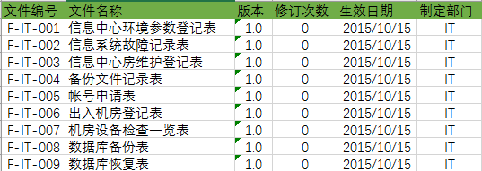
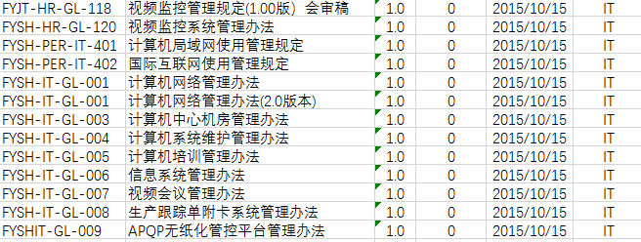
5-9 运行与维护（3）
制度、规范
支撑、管理

